Slide 1
Наши выпускники - творческие личности и … лучшие люди РОССИИ!!!

Slide 2

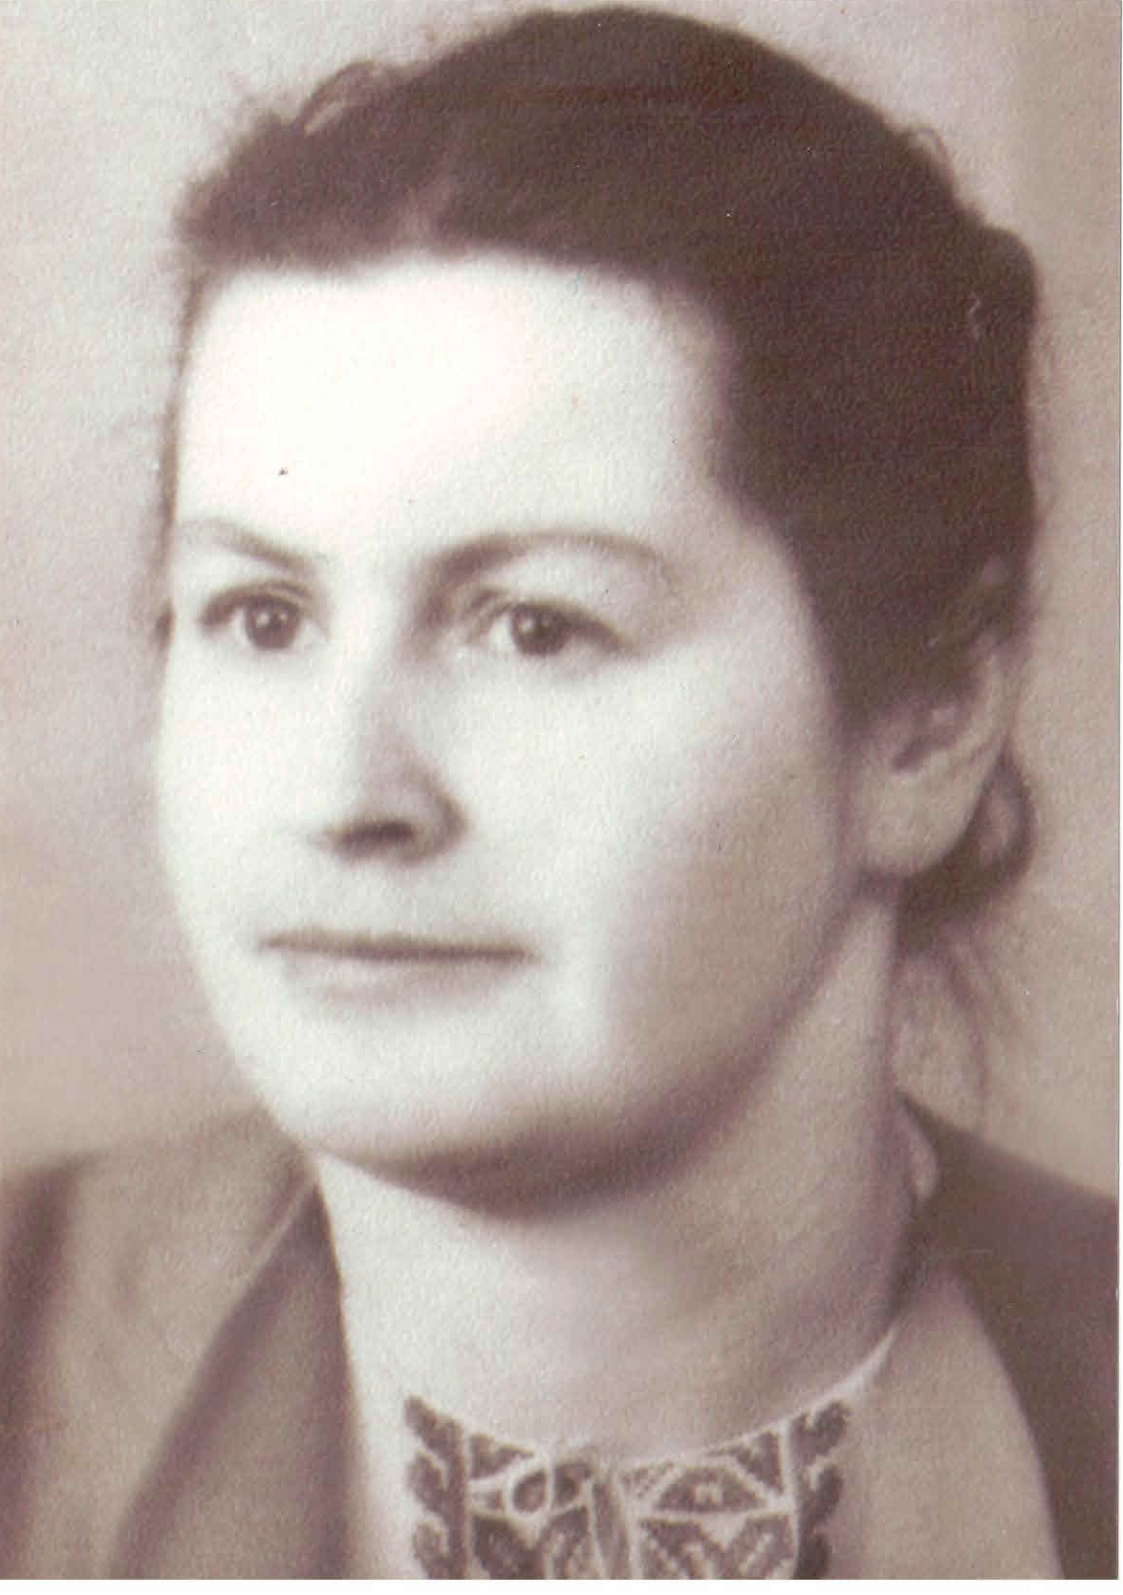

Толмачева Надежда Степановна,
выпуск-1941г., группа- ХИМ.
Член Союза журналистов СССР с 1968г.

Slide 3
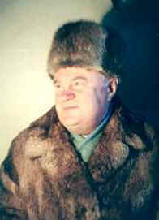

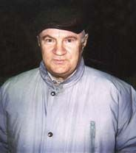
Лев Михайлович Хайкельсон, выпуск - 1957г.,
группа- геофизик ( псевдоним- Л.М.Сонин)
Писатель, директор Свердловского отделения Литературного фонда России.

Slide 4
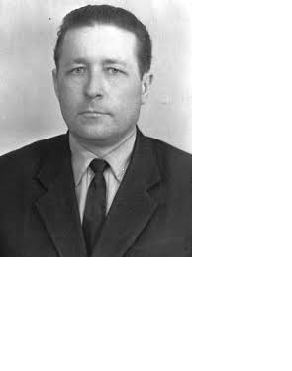
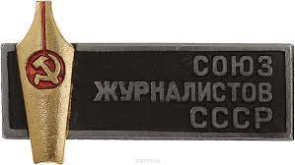

Геннадий Кузьмич Базуев, вып. 1956г., группа-РРМ.
Писатель, Член Союза журналистов СССР.

Slide 5
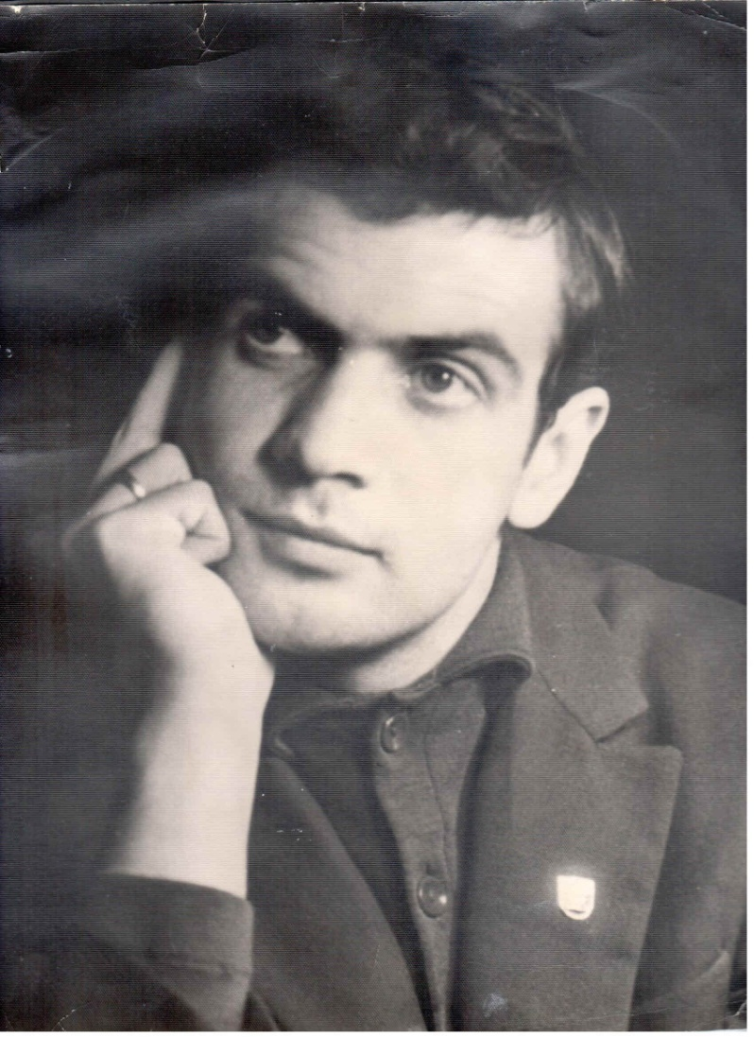
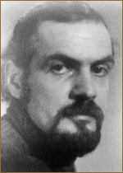
Лев Вайсман, выпуск 1964 г.
Актер Свердловского театра юного зрителя,
режиссер Московского театра эстрады.

Slide 6
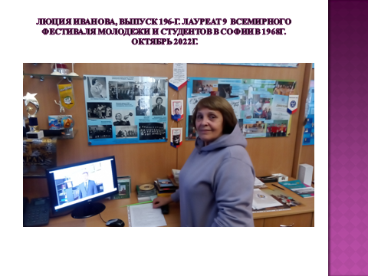
Люция Иванова, выпуск 1968г., ППМП,
Лауреат IX Всемирного фестиваля молодежи и студентов в Софии ( Болгария). 1968г.
В гостях колледжа- Л. Иванова , 0ктябрь 2022г.

Slide 7
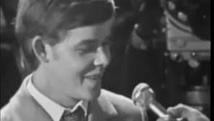
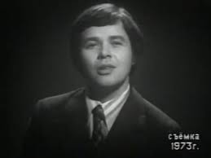
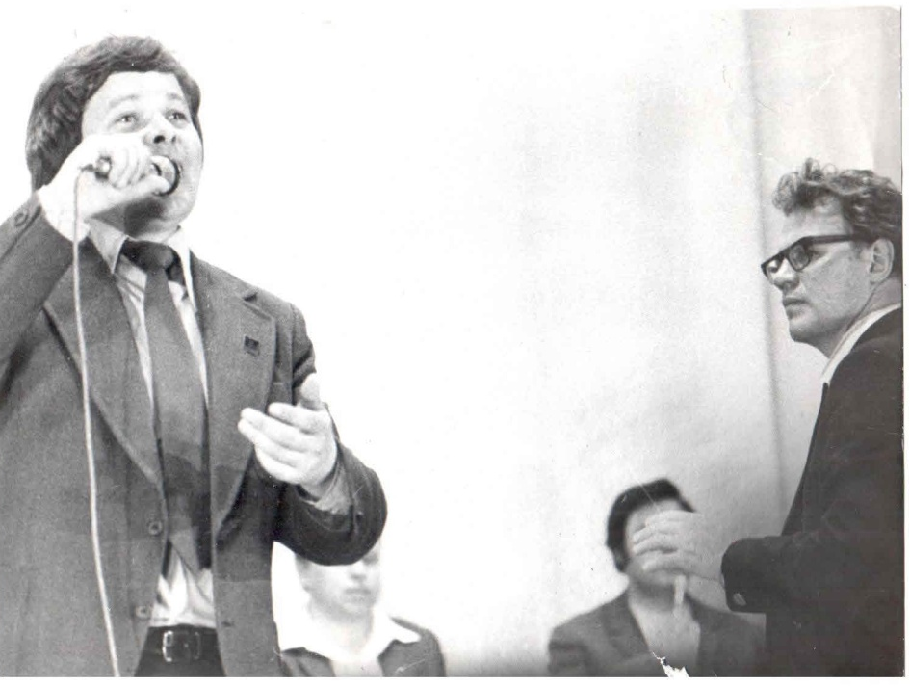
Валентин Василевский, выпуск 1967г., группа КИП-в
Лауреат II Всероссийского телевизионного конкурса
« Алло! Мы ищем таланты» ( 1972г.)

Slide 8
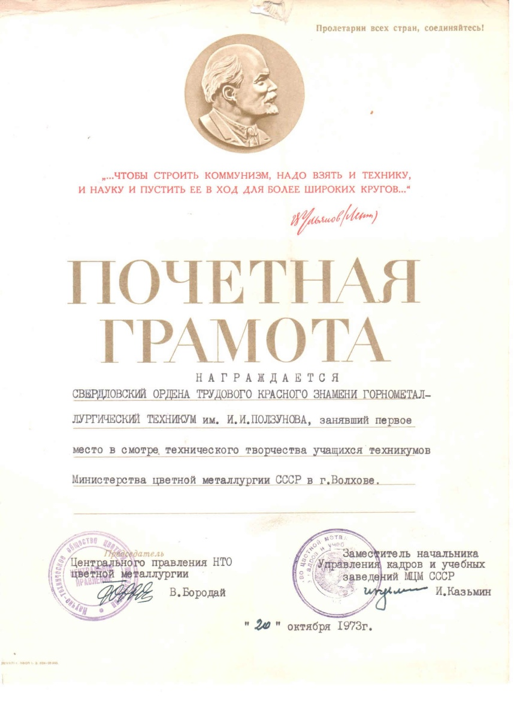
Свердловский горно-металлургический техникум им. И.И. Ползунова занял I место в смотре технического творчества
учащихся техникумов Министерства цветной металлургии СССР
в г. Волхове, 20.10. 1973г.

Slide 9

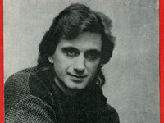
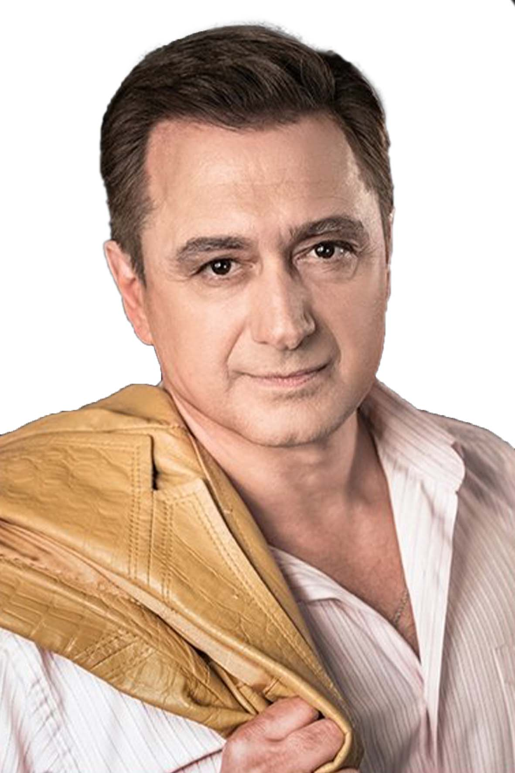
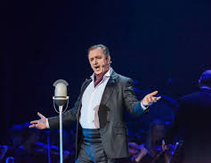
Николай Капленко, выпуск 1978г., группа МТ-410. Заслуженный артист РФ,
артист Свердловского театра музыкальной комедии

Slide 10
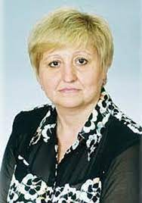
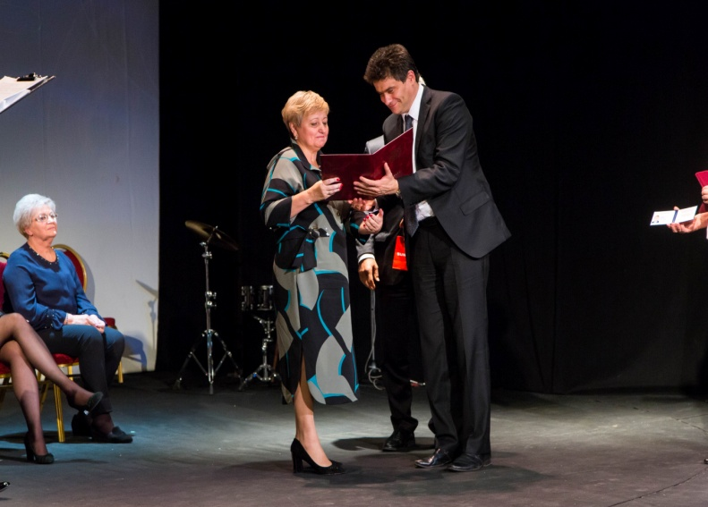
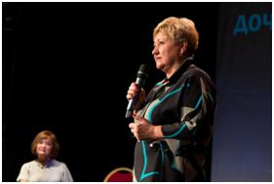
Ирина Мартьянова, выпуск 1980г., группа АН,
Начальник управления по приему и довузовской подготовке УрГЭУ,
член государственной экзаменационной комиссии
Свердловской области.
В 2019году удостоена звания «Дочь города - дочь России» .

Slide 11
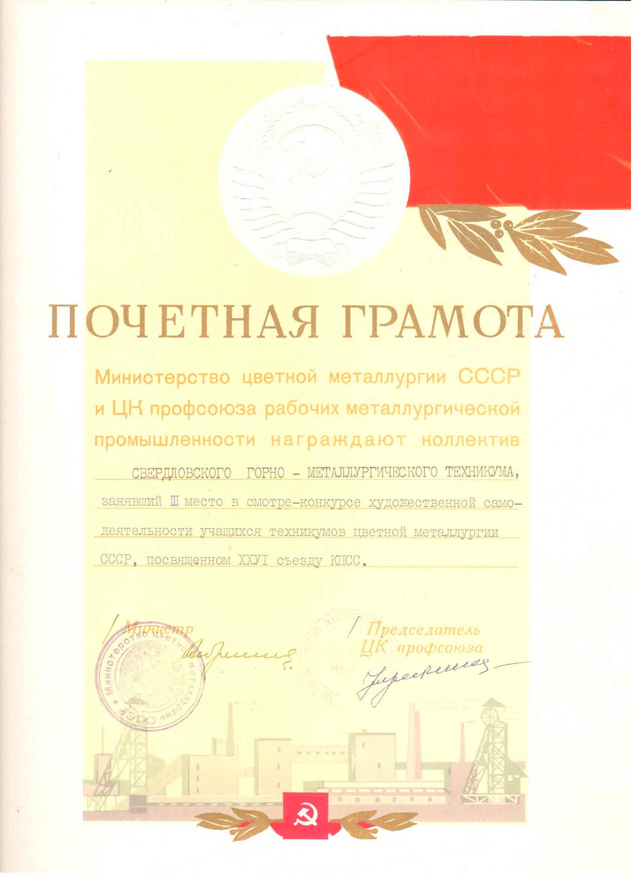
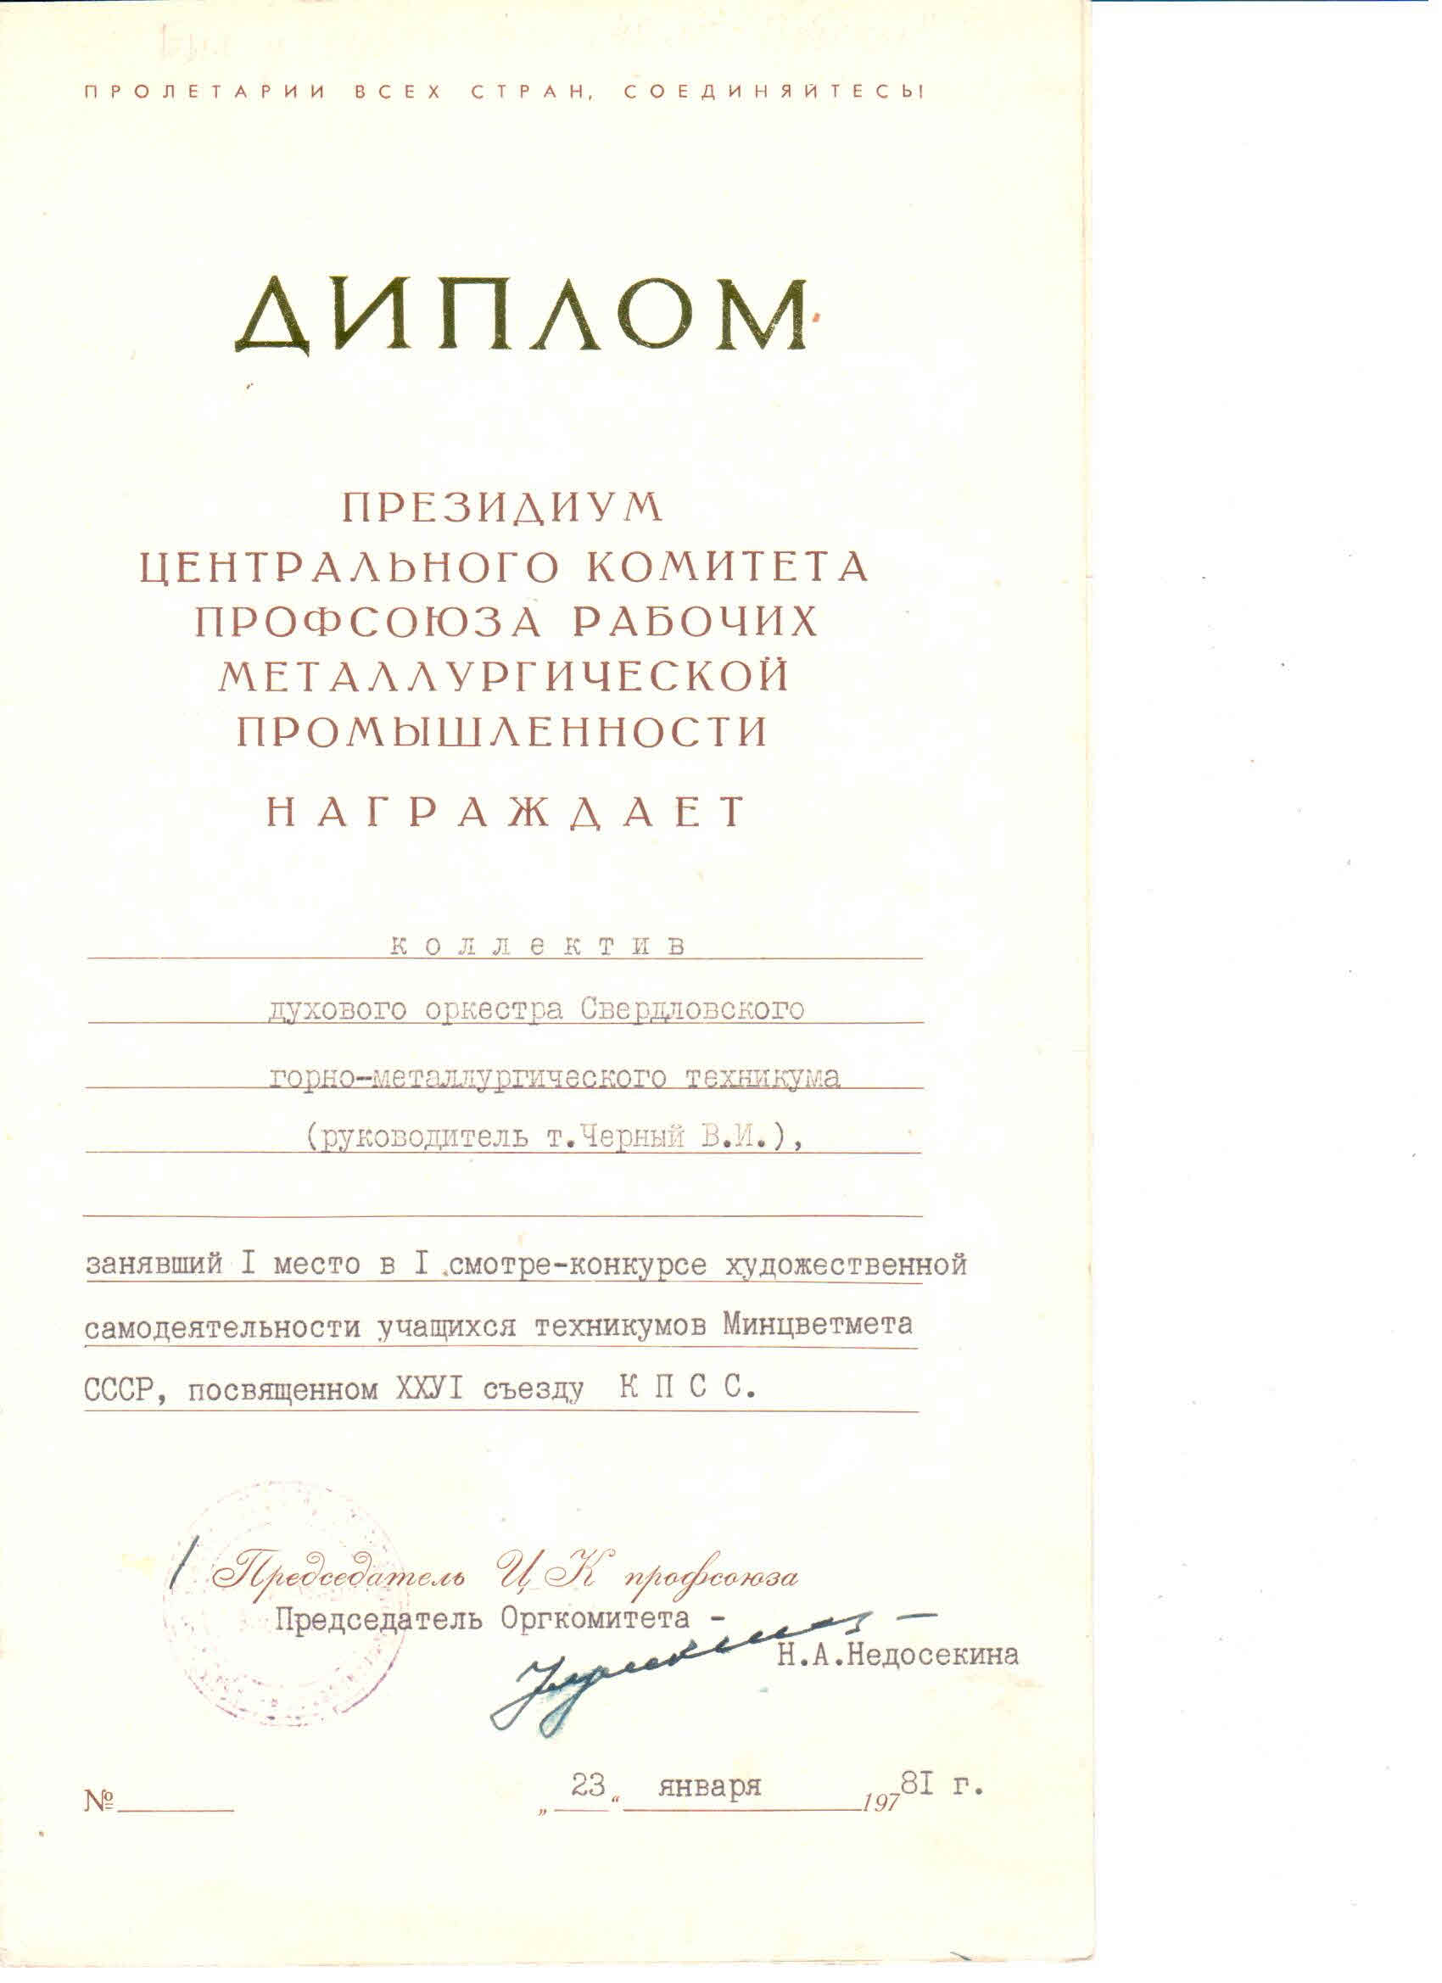
Студенты СГМТ заняли III место в смотре –конкурсе художественной самодеятельности учащихся техникумов цветной металлургии СССР, посвященном XXVI съезду КПСС.
23.01.1981г. , а духовой оркестр, занял I место в своей номинации.

Slide 12
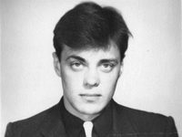
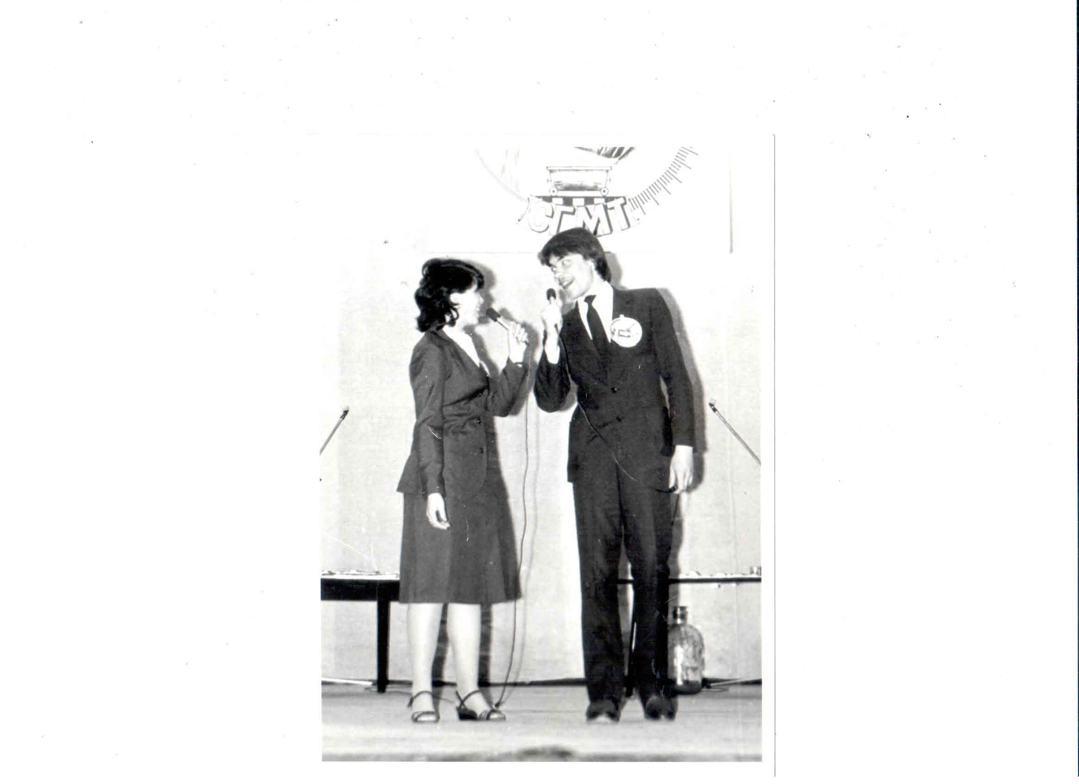
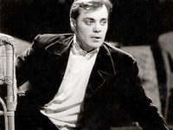
Игорь Битюцкий, выпуск 1986г. группа ГЭМ-426.
Закончил Екатеринбургский театральный институт.
Актер, 19 работ в кино.

Slide 13
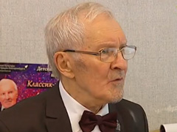
Молодежный академический хор СГМТ
Получил ДИПЛОМ ЛАУРЕАТА II Всероссийского фестиваля народного творчества, посвященного 70-летию Великой октябрьской социалистической революции. 1987г.
Руководитель-Валерий Буланов. заслуженный деятель искусств РФ.

Slide 14
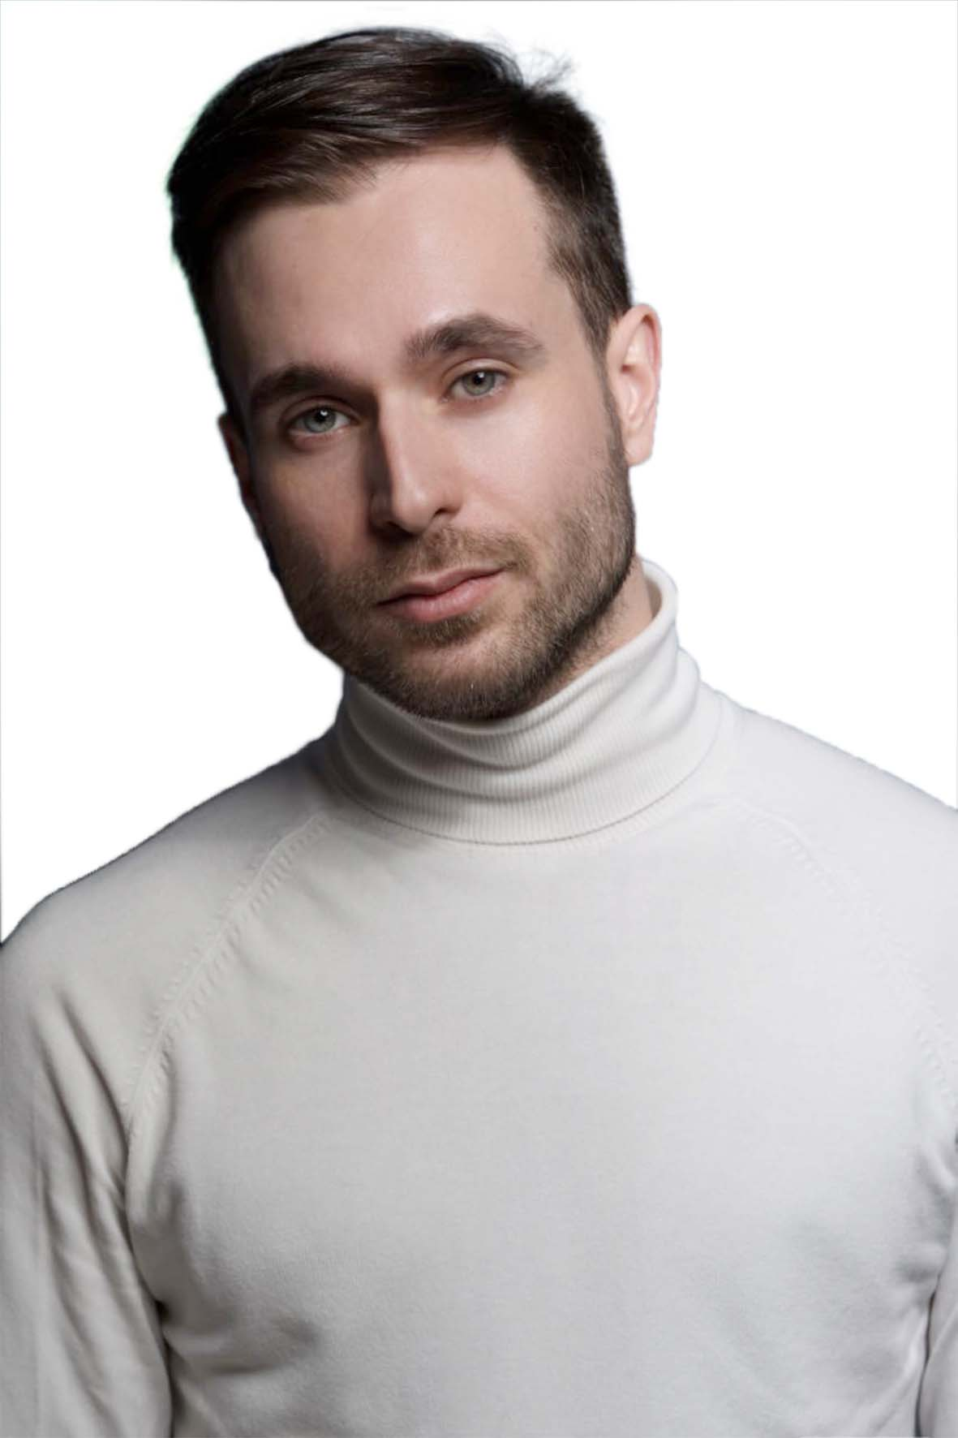
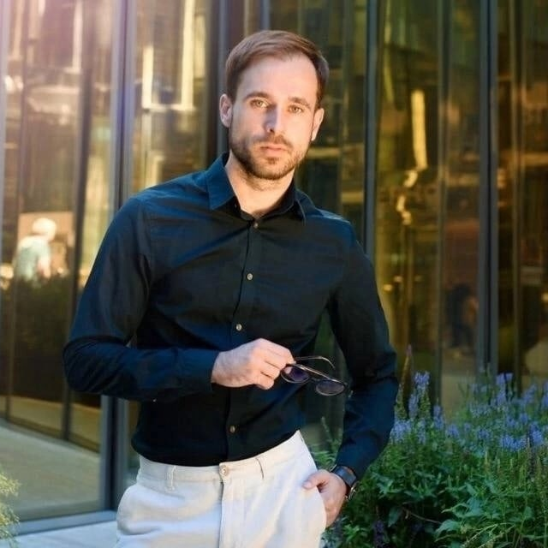
Александр Селивонец,
выпуск 2010г., группа М-323.
Режиссер, педагог актерского мастерства и сценических дисциплин. Постановщик театрализованных показов, fashion-перфомансов. Организатор мероприятий индустрии моды в России и Европе.
«Лучший режиссер креативных шоу», 2020г ,Санкт-Петербург.
«Лучший специалист в области сценических искусств», 2021г. Москва.
«Лучший режиссер детских проектов», 2021г., г. Сочи.
Премия «Лучшие из Лучших РФ»,2022г, г. Саратов в направлении «Выдающийся наставник».
Работал со звёздами мира моды, театра, эстрады, в т.ч. с Дженифер Лопез.

Slide 15
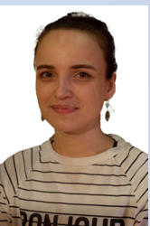
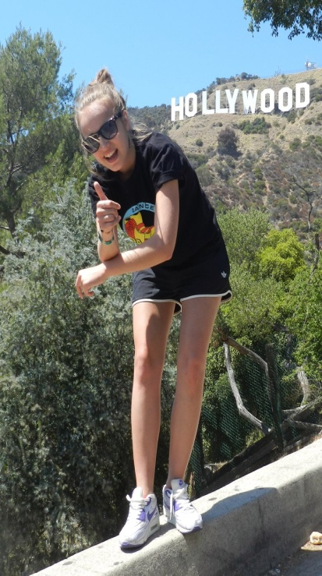
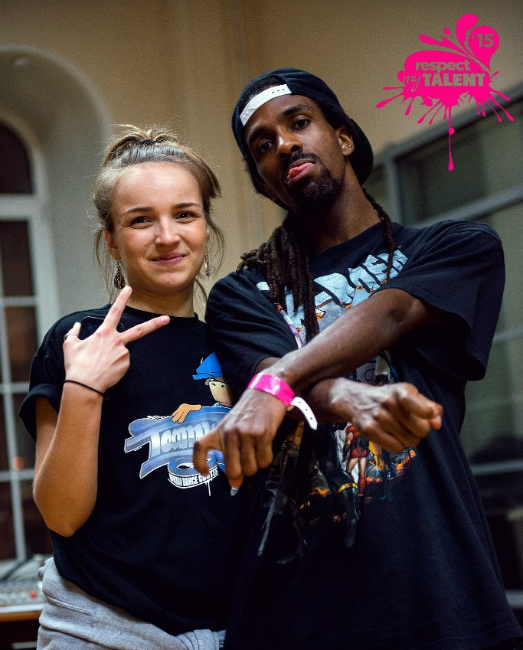
Анастасия Семина, выпуск 2011, группа PR-411, руководитель студии хореографии в колледже.
Основатель и педагог-хореограф студенческой команды колледжа им. И.И Ползунова - «Euphoria» с 2008 до 2011г. Хореограф школы уличного танца «DA BOOM» с 2012г. по 2017г. , участник одной из лучших команд Урала, команды «DA BOOM» с 2012г., которые представляли Россию на чемпионате мира «HHI WORLD» Las Vegas (США). 9.08.12. Основатель, педагог – хореограф студенческой команды «WHATzzUP CREW» в УрГЭУ- СИНХ с 2012г. по 2015г., которые так же являются призерами и участниками многих чемпионатов. Победитель, призер и участник многочисленных международных фестивалей, чемпионатов и крупнейших Российских и заграничных баттлов, таких как Juste Debout (Paris 2016), I Love this Dance (Paris 2015), HHI World 2012 (Las Vegas), HHI Russia 2013-14 (Москва) , Respect my Talent 2015 (Санкт- Петербург), Teamka 2014 (Москва), ENERGY 2009-2018 (Челябинск) и др. Судья городских и областных фестивалей и чемпионатов в стиле hip hop.

Slide 16
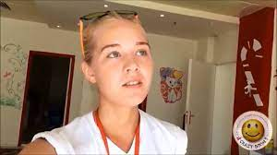
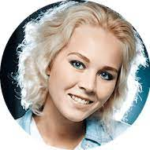
Наталья Чурманова, выпуск2014г.,
Группа PR-418.
артист драматического театра и кино.
-Лауреат 2й степени на фестивале "Студенческая весна«-2014 (оригинальный жанр) "Штопальная игла»;
-Съёмки в сериале "Уральский Ералаш;
-Съемки в рекламе: "Своя компания","Омский бекон", "Pressfotoproduction»;
-Фильм о колледже. "Дом на набережной Исети»;
- клип музыкальной группы "Putrick Kash»;
- Лауреат 3й степени на конкурсе чтецких работ- 2015. А.П.Чехов "Розовый чулок»
-Победитель конкурса чтецких работ в УГК им.И.И.Ползунова-2014. В.Маяковский "Я счастлив»;
-Участие в спектаклях : А.Вампилов "Старший сын"(роль: Нина), Шварц "Снежная королева" (роль: Герда), "Золотой цыплёнок" (роль: Цыплёнок);
- Участие в 8м международном конкурсе чтецких работ им.А.П.Чехова в Мелихово, Москва.

Slide 17
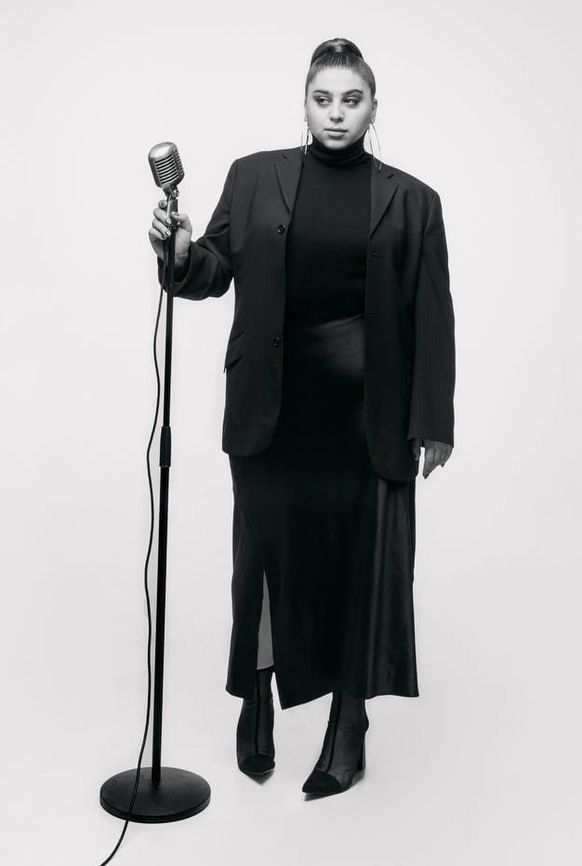
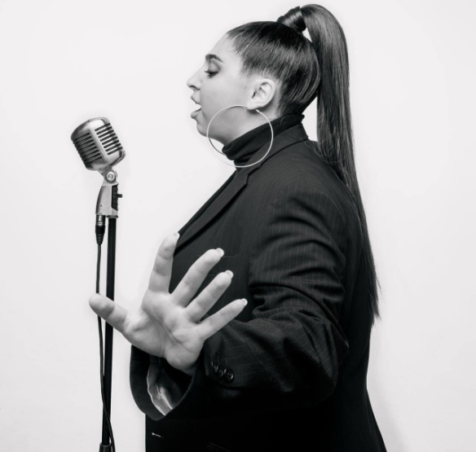
)
Флора Бичяхчян, выпуск 2016г.
Группа PR-426
Флора Бичахчян — певица, артистка, автор песен и лауреат многочисленных всероссийских и международных музыкальных конкурсов и фестивалей.
- Участница шоу «Ну-ка, все вместе» на телеканале «Россия -1» 1 и 2 сезонов.
- Участница шоу «Голос 10» на первом накале , команда Димы Билана.
- В 2020 выступала в качестве музыкального гостя с певицей Манижей.
- Выступление с Манижей на ее сольном концерте в Крокус Сити Холл.
- Выпускница МГИК (Московский государственный институт культуры) кафедры эстрадно-джазового вокала.(зав.кафедры Лариса Долина).

Slide 18
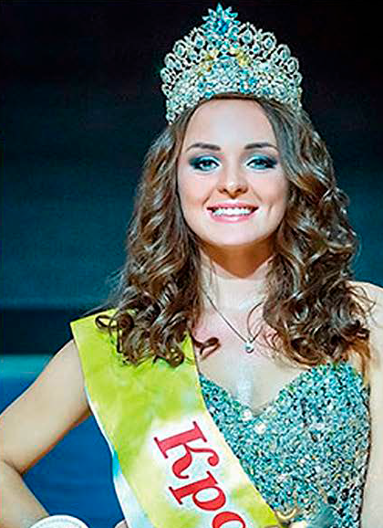
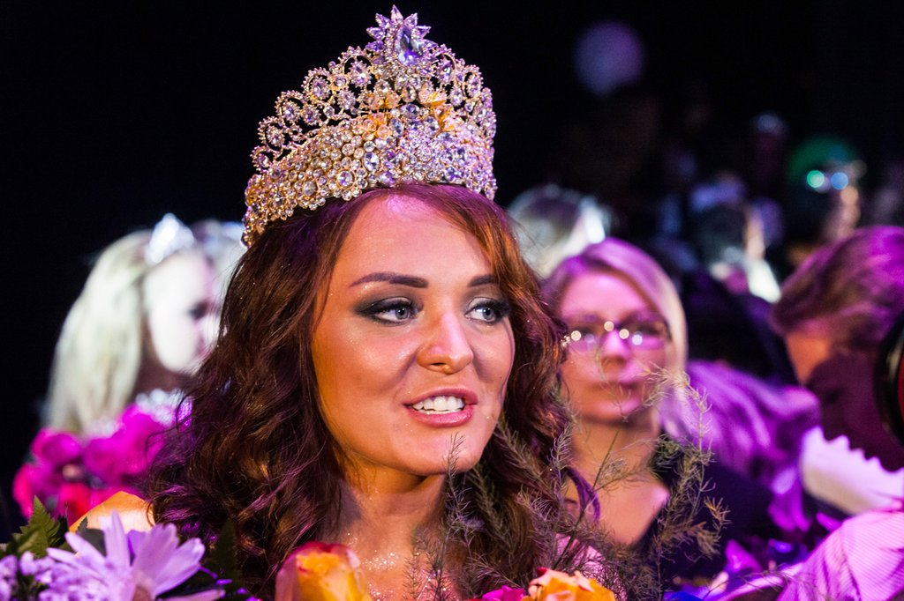
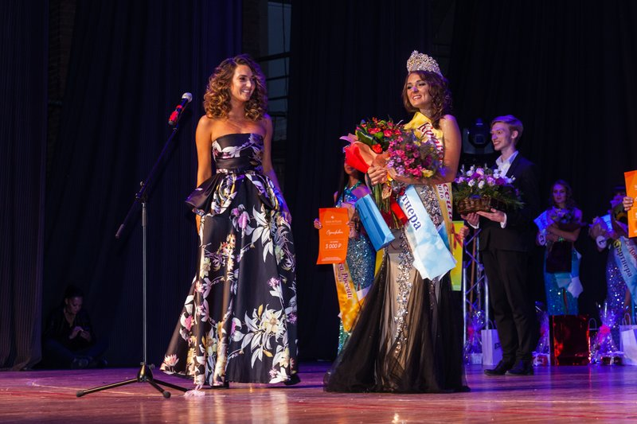
Юля Игнатова, выпуск 2016г., ПС-306, Мисс УГК-215. –
17 сентября 2016г. Стала победительницей регионального этапа конкурса «Краса России -2016»!
Декабрь 2016г., Москва. Получила номинацию «Мисс спорта» на ХХII национальном фестивале красоты и талантов « Краса России -2016»

Slide 19
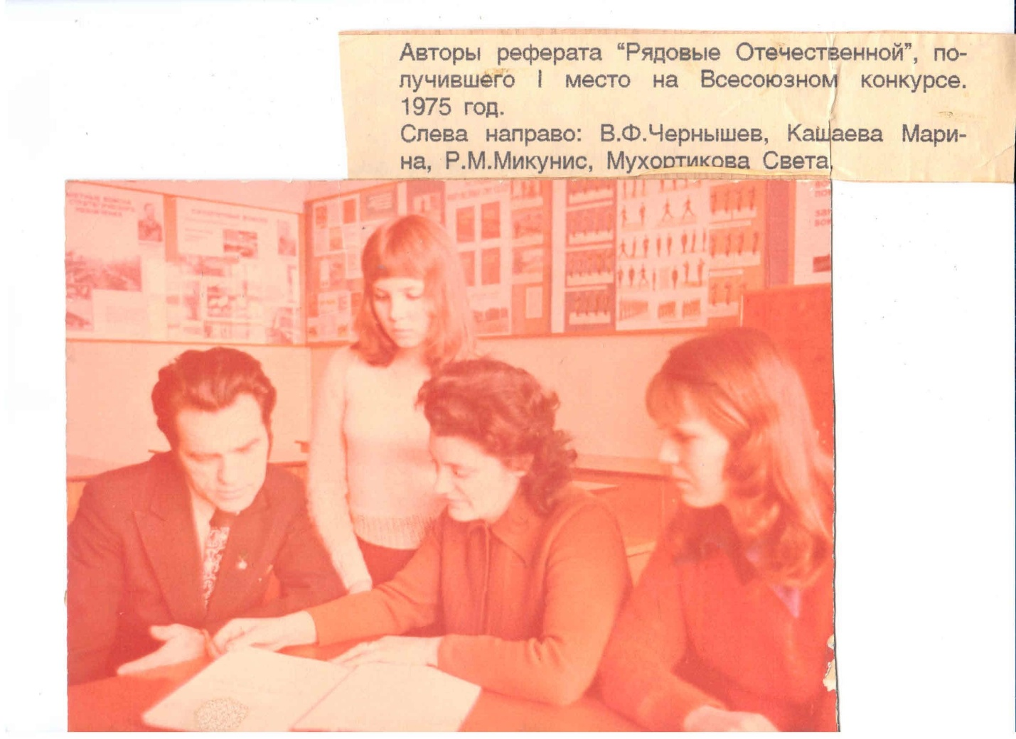
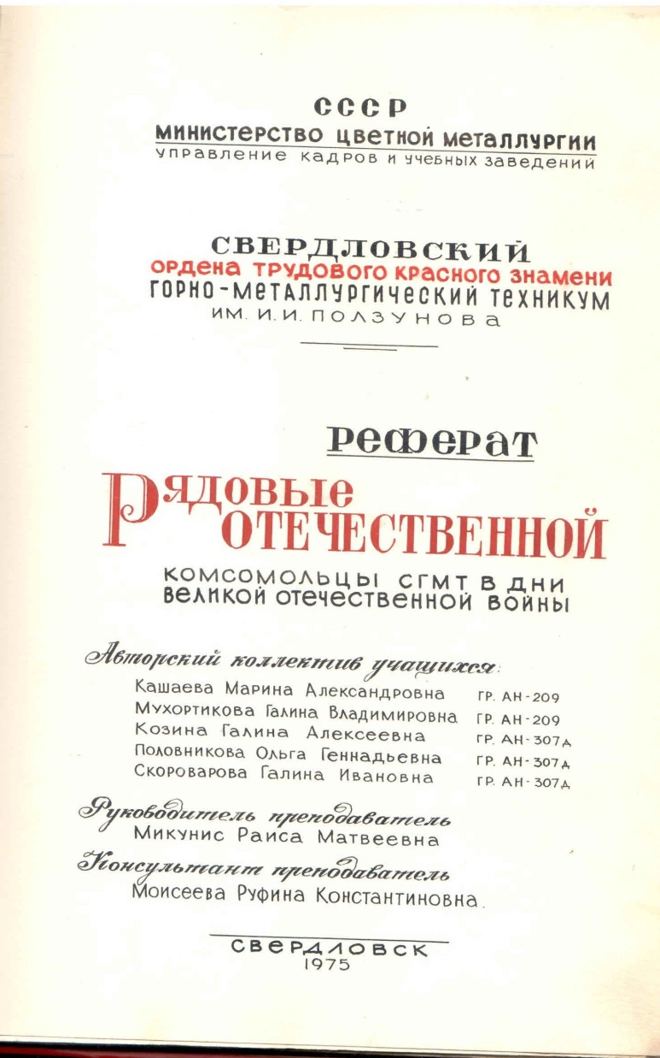
Реферат «Рядовые Отечественной. Комсомольцы СГМТ в дни Великой Отечественной войны». Занял 1 место на Всесоюзном конкурсе творческих работ учащихся ССУЗов в 1975г.
Авторский коллектив: Кашаева Марина- гр. АН-209 - докладчик
Мухортникова Галина-АН-209
Руководитель- Р.М. Микунис
Консультант- Моисеева Р.К. Оформление: Чернышев В.Ф.

Slide 20
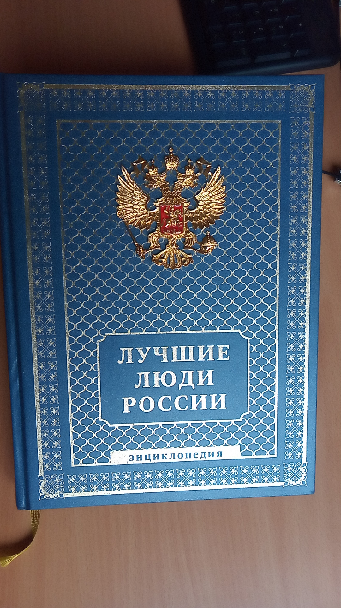

Slide 21
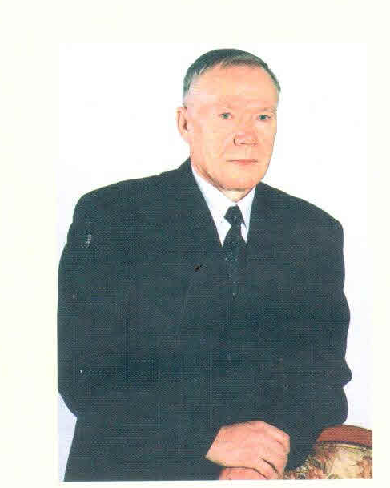
Лучшие люди России
Энциклопедия. 1 часть. Москва, 2004г. Стр. 478.
Жарков Владимир Алексеевич- директор Уральского государственного колледжа им. И.И Ползунова. Выпускник СГМТ- 196___г., МД
 | Председатель Совета директоров средних специальных учебных заведений Уральского Федерального округа и Свердловской области. Заслуженный учитель РФ. Награжден: -Орден Почета; -медаль « За трудовое отличие»; Нагрудными знаками Министерства высшего и среднего специального образования СССР « За отличные успехи в среднем специальном образовании» и Министерства образования России «Почетный работник среднего профессионального образования», Почетными грамотами: -Министерства промышленности РФ, Губернатора Свердловской области, -Главы администрации г. Екатеринбурга и Ленинского района.

Slide 22
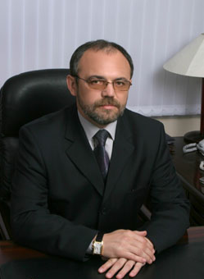
Лучшие люди России
Энциклопедия. 2 часть. Москва, 2004г. Стр. 886.
Козицын Александр Анатольевич- генеральный директор ОАО «Уралэлектромедь». к.э.н. Выпускник СГМТ- 1976г., МТЦМ
 | Ордена и медали: Орден Дружбы, Орден почета. Юбилейная медаль «70 лет Вооруженных Сил СССР» Медаль «300 лет Российскому Флоту» Медаль МВД России «200 лет МВД России». Почётные звания: Звание «Почётный металлург»; Почётное звание «Топ-менеджер Российской Федерации 2006» ; Звание «Почётный гражданин городского округа Верхняя Пышма» ; Другие награды: Знак отличия «За заслуги перед Свердловской областью III степени» ; Почётная грамота Губернатора Свердловской области; Почётная грамота Министерства промышленности и энергетики РФ; Орден святого благоверного князя Даниила Московского; Орден преподобного Сергия Радонежского; Орден святого преподобного Серафима Саровского.; Орден Миротворца II степени; Почётный знак «300 лет Уральской металлургии» ; Почётный знак «За заслуги в развитии физической культуры и спорта»; Лауреат премии «Лидер российского бизнеса» в номинации «Общественный созидатель» ; Золотой орден «Меценат»; Диплом областного благотворительного совета «Благотворитель года — 2007

Slide 23
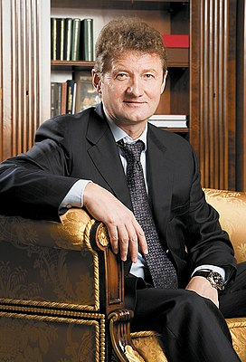
Лучшие люди России. Энциклопедия. 2 часть. Москва, 2004г. Стр. 886.
Козицын Андрей Анатольевич- генеральный директор Уральской горно-металлургической компании. Выпускник СГМТ- 1979г., ЭА., д.э.н., Президент благотворительного фонда «Дети России», президент баскетбольного клуба УГМК вице-президент Всероссийской федерации самбо
 | Государственные награды: Орден « За заслуги перед Отечеством» IV степени; Орден Почета , Орден Дружбы; Знак отличия « За благодеяние»; Медаль « За спасение утопающих»; Кавалер Командорского креста I степени Почетного знака « За заслуги перед Австрийской Республикой; Конфессиональные награды : Орден святого равноапостольного великого князя Владимира III степени; Орден Святого благоверного князя Александра Невского II степени; Орден преподобного Сергия Радонежского III степени; Орден святого благоверного князя Даниила Московского III степени; Орден святого преподобного Серафима Саровского I степени; Международная премия Андрея Первозванного «За Веру и Верность» Почётные звания; Почётный консул Австрийской Республики в Екатеринбурге ( 2006-2022г); Почётный гражданин города Верхняя Пышма; Почетный гражданин Екатеринбурга; Почетный гражданин Свердловской области; Почётный гражданин города Медногорска; Общественные награды: Орден «Екатерининский крест» I степени Почётный знак «За заслуги перед городом Екатеринбургом» Лауреат национальной премии бизнес-репутации «Дарин» Российской Академии бизнеса и предпринимательства; Иные награды: Почётный знак «Акинфий Никитич Демидов»; Знак отличия «За заслуги перед Свердловской областью» III степени; Благодарность Правительства РФ.

Slide 24
Спасибо за внимание! Хорошего дня! С уважением, администратор культурно-досугового отдела А.Е. Осокин

